Slide 1
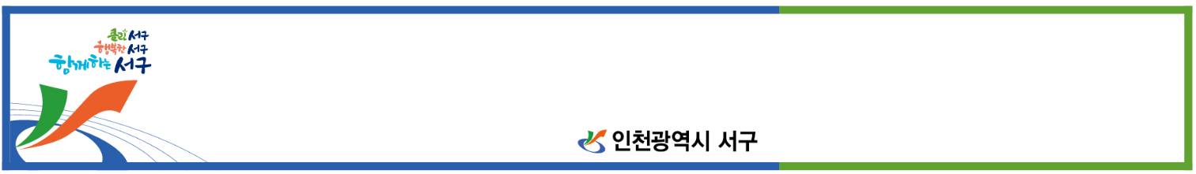
코로나19 확산방지를 위해
추석연휴 기간(9.18.~9.22.) 공설묘지를 폐쇄합니다.

